Slide 1
第3章 尺寸精度设计与检测
3.4 公差与配合的选用
3.4.1 配合制(基准制)的选用
3.4.2 标准公差等级的选用
3.4.3 配合的选用
3.4.4 线性尺寸的未注公差的选用
3.5 尺 寸 精 度 的 检 测
3.5.1 用通用计量器具测量
3.5.2 用光滑极限量规检验
本章重点

Slide 2
3.4 公差与配合的选用
选用配合制（基准制）
精度设计
内容
选用公差等级
选用公差带与配合
确定未注尺寸公差

Slide 3
3.4.1 配合制(基准制)的选用
基孔制 —H
配合制(基准制)的选用
基准轴 —h
主要从结构、工艺和经济效益等方面考虑选H、还是选h。
1. 一般情况下应优先选用基孔制
Notes:
优先选用基孔制H,主要是从工艺和经济效益考虑的。因为用定值刀具（如钻头、铰刀拉刀）加工孔，每把刀具只能加工某一尺寸的孔。而用一把车刀或一个砂轮可以加工不同尺寸轴。

Slide 4
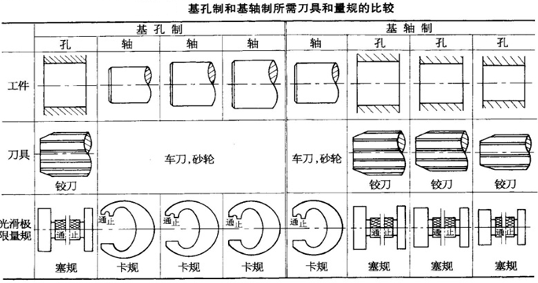
采用基孔制所需的定值刀具比基轴制少，可以获得显著的经济效益。
Notes:
表中某一公称尺寸的孔（轴）和轴（孔）要求三种配合，采用基孔制（基轴制），则三种配合由一种孔（轴）公差带和三种轴（孔）公差带构成。

Slide 5
2. 在下列情况下应选基轴制
（1）采用冷拉钢材直接作轴。
在农业、纺织机械中，有时可以采用IT9~IT11的冷拉钢材直接做轴。
（2）直径小的光轧钢丝作轴
对于加工尺寸小（≤1mm）的轴比加工同级孔困难。
（3）结构上的需要
常常应用于一轴与公称尺寸相同的多孔配合，且配合性质要求不同的情况，此时采用基轴制。
Notes:
常常在仪器仪表中直接用光轧钢丝作轴。因为对于加工尺寸小（≤1mm）的轴比加工同级孔困难，此时采用基轴制较经济。

Slide 6
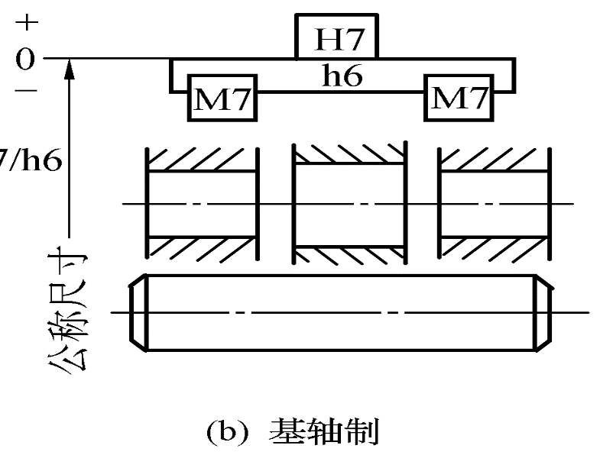
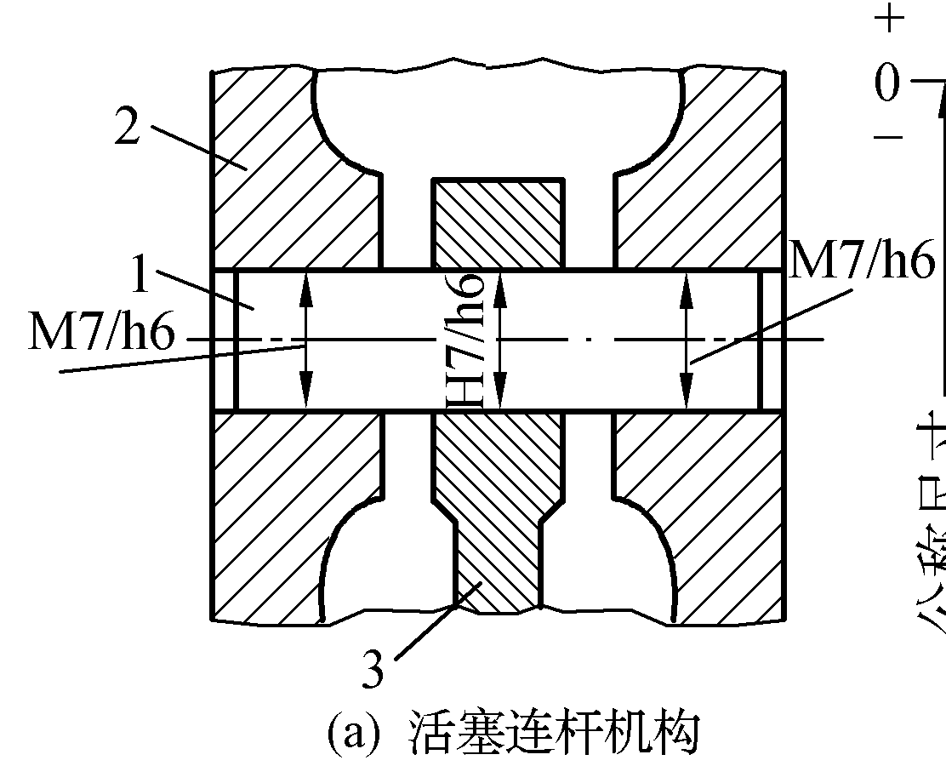
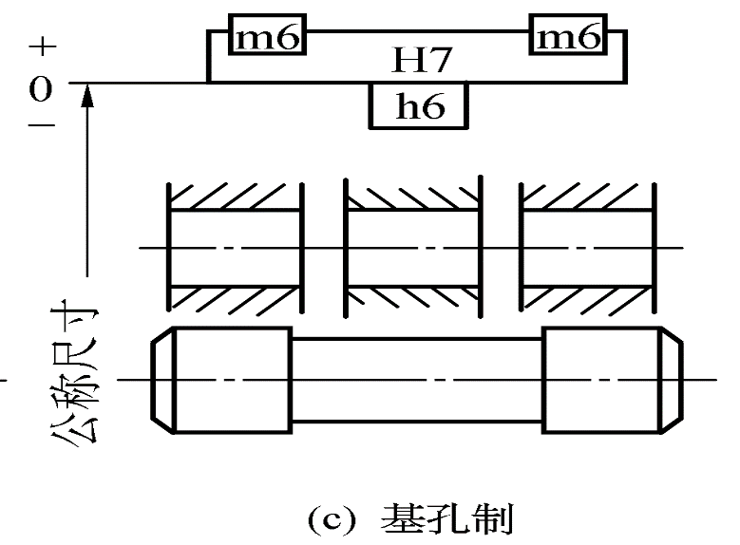
（3）结构上的需要
采用基轴制
Notes:
因为根据使用要求活塞销1与活塞2应为过渡配合，活塞销1与连杆3为间隙配合（一轴与多孔配合），采用基轴制便于加工。若采用基孔制，精度高的轴不好加工。

Slide 7
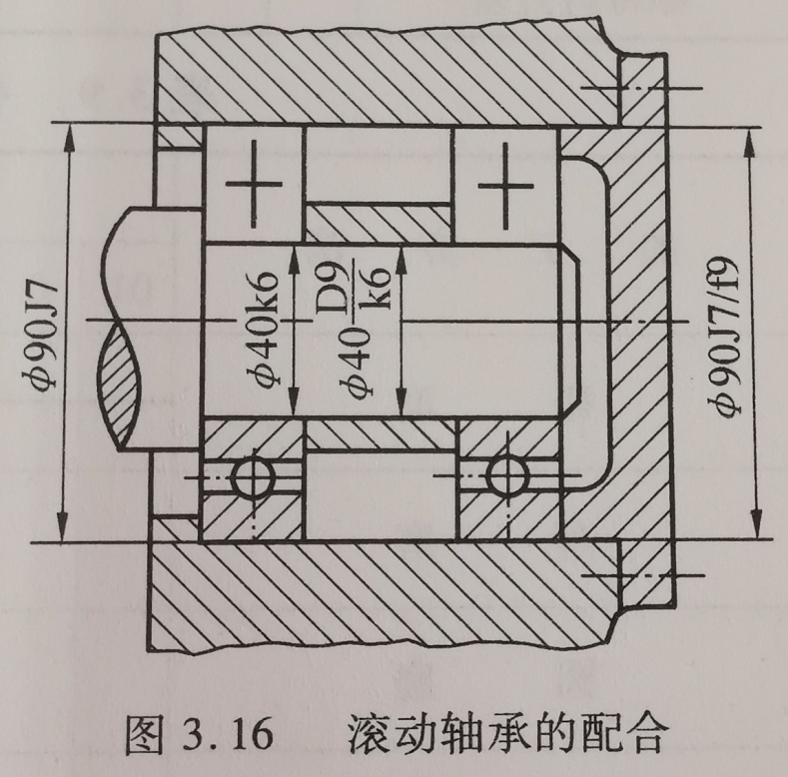
3. 与标准零部件配合
与基准件配合的选用由标准件决定。
轴
滚动轴承
基孔制
基轴制
外壳孔
轴承盖
4. 为满足特殊的需要，允许采用任一适当的孔、轴公差带组成配合。
Notes:
滚动轴承内圈与轴的配合采用基孔制，外圈与外壳孔的配合采用基轴制。图中，外壳孔按φ90J7制造，轴径按φ40k6制造。允许任一适当配合，隔圈孔与轴径配合为φ40D9/k6，轴承端盖与外壳孔配合为φ90J7/f6.

Slide 8
3.4.2 标准公差等级的选用
1. 选用原则：
在充分满足使用条件下，考虑工艺的可能性，应尽量选用精度较低的公差等级。

Slide 9
2. 选用方法
计算法 — 一般很少采用
类比法 — 工程上常常采用
计算查表法 — 应掌握
（1）类比法
根据具体情况，参照已被实践证明合理的实例来选用公差等级。
利用类比法，应有一定的实践经验和参考有关的资料。
表3.8 标准公差等级的应用范围，
表3.9各种加工方法可能达到的标准公差等供选用时参考。

Slide 10
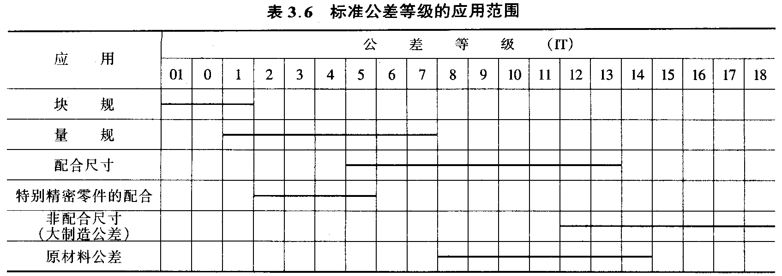
3.8

Slide 11
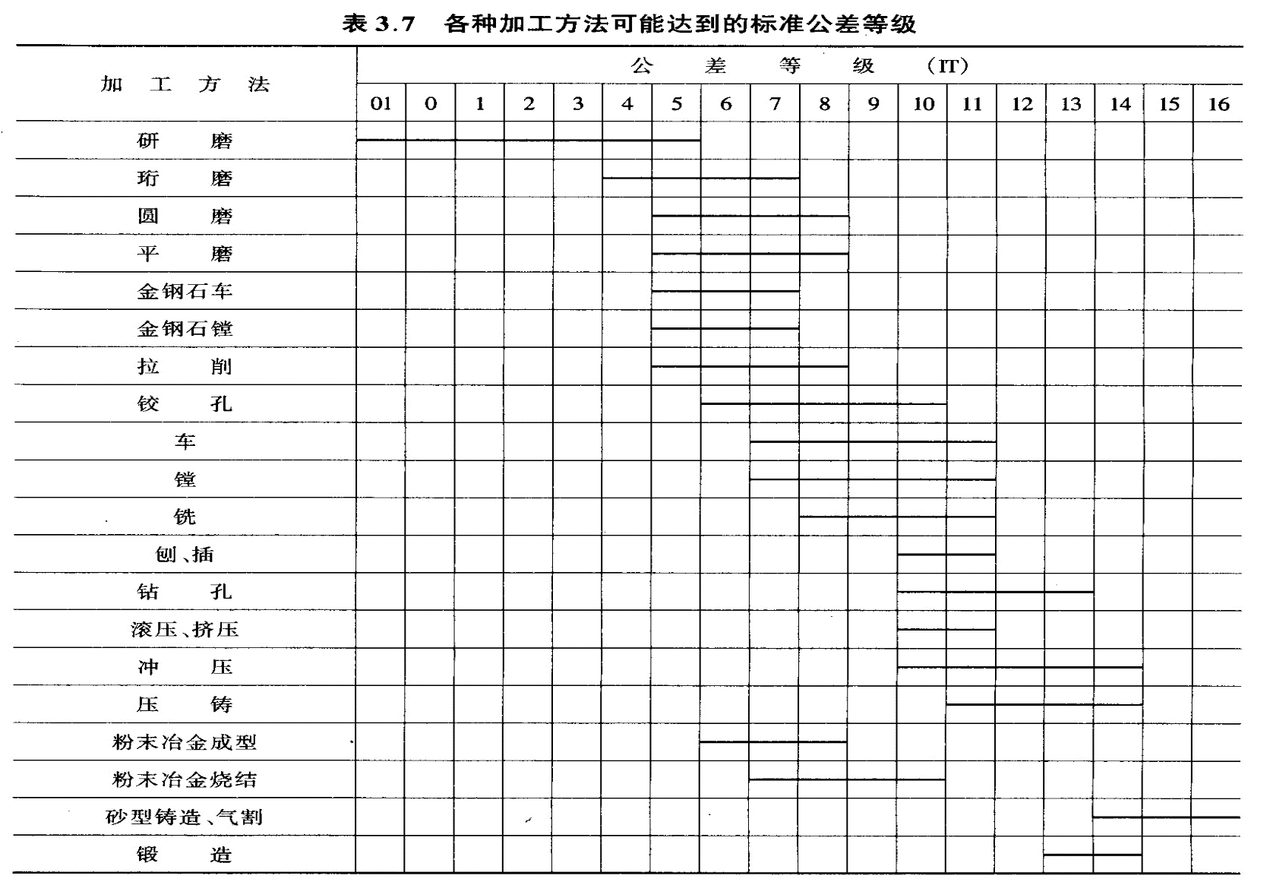
表3.9

Slide 12
（2）计算查表法（需要掌握）
根据使用要求已确定的极限间隙或过盈
→T_{f}
= |X_{max}- X_{min}|
= |Y_{min}- Y_{man}|
= | X_{max} - Y_{man}|
= T_{D}+T_{d}
→查表 3.2
→ 孔和轴的标准公差等级
为了孔、轴工艺等价
轴的公差等级比孔的公差等级高一级
孔
轴
6
5
7
6
8
7
下面举例说明。

Slide 13
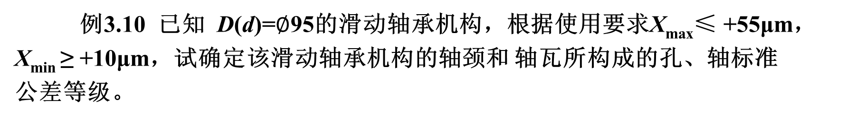
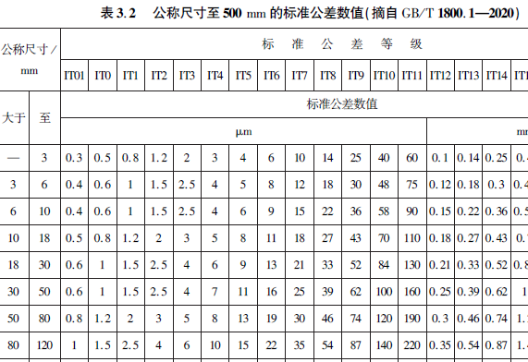
解: T_{f}= |X_{max}- X_{min} |
≥ ITn+ IT(n-1)
= 45μm
根据T_{f}=45um=T_{D}+T_{d} 和 D(d)=Φ95, 查表3.2
IT7=35μm
得: IT5=15μm，
IT6=22μm

Slide 14
如果孔、轴都选6级，则T_{f} = IT6+IT6=22+22=44 ＜ 45μm），虽然符合上述公式要求，但不符合此时孔必须比轴低一级的标准要求（考虑工艺等价）。
符合题意的D(d) = Φ95, X_{max} ≤ +55um, X_{min} ≥ +10um 要求的是
T_{D}= IT6， T_{d}= IT5。
因此，轴选 IT5，孔选IT6
即 T_{f} = IT5+IT6=15+22=37 ＜ 45（μm）
孔选 6 级，轴选 5 级，虽然距要求的允许值减小8μm，给加工带来一定的困难。但配合精度有一定的储备，而且选用标准的公差等级，可选用标准的原材料、刀具和量具，对降低加工成本有利。

Slide 15
3.4.3 配合的选用
1.配合类别的选用：
有 — 间隙配合
根据使用要求和孔轴
间有无相对运动
间隙配合
无 —
过盈配合
过渡配合

Slide 16
2.配合种类（松紧）的选用
（1）选用方法
① 计算法: 可用于滑动轴承的间隙配合。也可用于靠过盈传递负荷的过盈配合。
② 试验法: 主要用于重要的、关键性配合。用试验法确定配合比较可靠，但需做大量试验，成本较高。
③ 类比法：是以经过生产验证的且类似的机械、结构和零部件为样板来选配合种类。
类比法是确定机械和仪器配合种类最常用的方法。
Notes:
计算法也可用于靠过盈传递负荷的过盈配合。根据要传递负荷的大小，按弹塑性变形理论，计算出所需的最小过盈，从标准中选择适当的过盈配合。再按此验算最大过盈是否使工件材料破坏。由于影响间隙配合和过盈配合的因素很多，理论计算是近似的，对于重要的配合还需要经过试验才能最后确定过盈配合的。试验法：如机车车轴与车轮的配合，就是用试验法确定配合的。

Slide 17
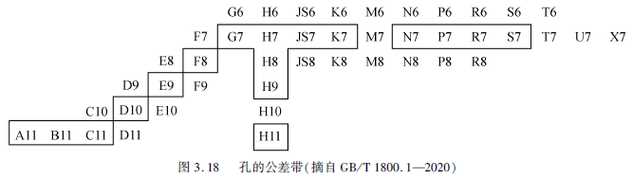
（2）尽量选用优先、常用的标准的公差带
孔轴的基本偏差28种和公差等级20个可组成500多种孔、轴的公差带
常用公差带（45）
优先公差带（17）

Slide 18
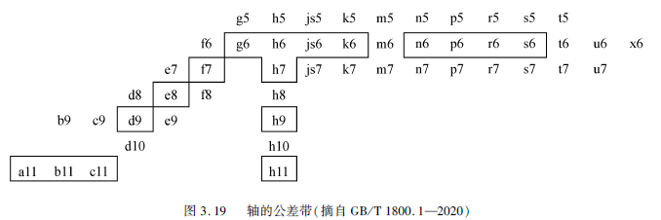
（2）尽量选用优先、常用的标准的公差带
常用公差带（50）
优先公差带（17）

Slide 19
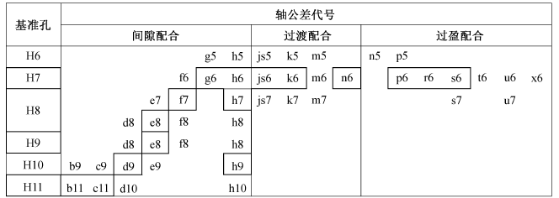
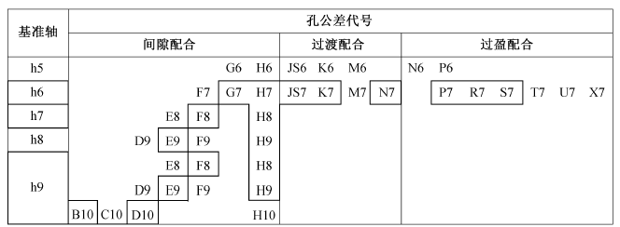
尽量选用国标规定的常用、优先的标准的配合
优先配合（16）
常用配合（45）
优先配合（18）
常用配合（38）

Slide 20
求: 孔、轴公差带和配合代号，并指出是否是优先、常用的公差带与配合代号画出尺寸公差带图。
解：（1）确定基准制
依题意采用基孔制，
∴孔的基本偏差为H (EI=0）
（2）确定 孔、轴公差等级
T_{f} =|+90-(+20)| = 70
= T_{D}+T_{d}
得T_{D}=IT8=39μm，
T_{d}=IT7=25μm

Slide 21
（3）确定轴的基本偏差代号
X_{max} = ES - ei
= +90
≤ [X_{max}]
（1）
X_{min} = EI - es
≥ [X_{min}]
= +20
（2）
T_{d} = es-ei =
25
（3）
由式（2）得
es ≤ EI－｜X_{min}｜=0 - 20
得 es ≤ -20
（为什么不计算ei?）
ei = es - T_{d}代入式（1）
由式（3）得
解得 es≥ES＋ T_{d} －｜X_{max}｜
= 39 + 25 – 90 = -26
∴ es ≥ - 26
即轴的基本偏差应满足：
-26≤es≤-20
查表3.4

Slide 22
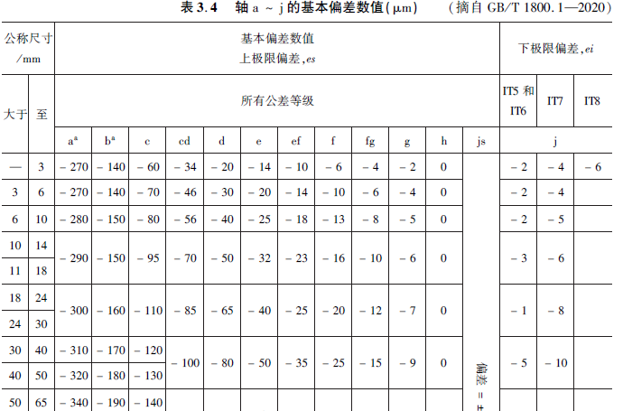
轴的基本偏差代号为 f (es= -25μm)

Slide 23
(4) 确定孔、轴公差带代号
孔：H8,
轴：f7
配合代号：Φ40H8/f7
(5) 公差带图
Φ

Slide 24
(6) 由图3.18 ，3.19可见
ϕ40H8为优先公差带
ϕ40f7为优先公差带

Slide 25
( 7 ) 由表3.20可见
ϕ40H8/ f7 为优先配合

Slide 26
例3.12 已知某配合的公称尺寸为D(d)=Φ60,由于使用要求其配合的|Y_{min}| ≥ 20um，|Y_{max}| ≤ 55um，若采用基轴制配合， 试确定孔、轴公差带代号和配合代号，并画出其尺寸公差带图，并指出是否属于优先的或常用的公差带与配合。
解 （1）确定基准制，
由题意为基轴制 h 配合 ∴ es ＝ 0
（2）确定孔、轴公差等级
T_{f} = ｜Y_{min} － Y_{max} ｜＝｜－20－（－55）｜
= 35 = T_{D}+T_{d}
由T_{f} = T_{D}+T_{d} ≤ 35， 查表3.2
T_{D}＝IT6＝19 ， T_{d}＝IT5＝13（μm）

Slide 27
（3）确定孔的基本偏差代号
Y_{min} ＝ES－ei ≤「 Y_{min} 」＝－20 （1）
Y_{max} ＝EI－es ≥「 Y_{max} 」＝－55 （2）
T_{D}＝ES－EI＝IT6 = 19 （3）
由式（1）得 ES≤－33 ，
(为什么计算上偏差？)
由式（2）、（3）得ES≥－36
－36 ≤ES_{≤7}（＝ES_{＞7}＋Δ）≤－33
其中 Δ＝IT6 - IT5 = 19-13 = 6 (或查表3.5)
即 －42 ≤ ES_{＞7} ≤－39
由表3.5得
孔的基本偏差代号为 R, 公差带代号为R6

Slide 28
由表3.5可知：
对于>IT7的R
其ES=-41um，Δ=6um
所以≤IT7的R :
ES = -41+Δ=-41+6= - 35μm
EI=ES-IT6=-35-19= - 54 μm
（4） 配合代号
Φ60R6/h5
（5）公差带图

Slide 29
(6) 由图3.18，3.18 可见
Φ60R6为常用公差带
Φ60h5为常用公差带

Slide 30
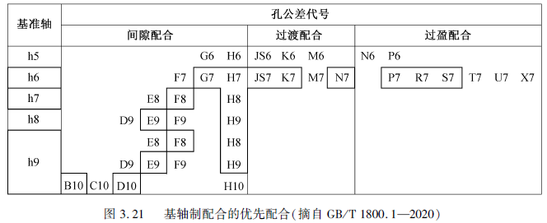
由图3. 21 中没有R6, 所以60R6/ h5 为一般配合（图中没有）

Slide 31
3.4.4 线性尺寸的未注公差的选用
线性尺寸的未注公差（一般公差）是指在车间工艺条件下，机床设备一般加工能力可达到的公差。
在零件图上不单独标注它们的公差。
如果被测要素的功能要求比未注公差更小或允许更大的公差时，应在公称尺寸后直接注出极限偏差值。

Slide 32
1. 图样上采用未注公差的原因
（1） 简化制图，使图样清晰易读。
（2）节省图样设计时间。
（3）可简化对未注要素的检验要求而有助于质量管理。
（4）突出图样上注出公差的尺寸。
（5）由于明确了图样上尺寸的未注公差要求，便于供需双方不必要的争议。

Slide 33
2. 未注尺寸公差的公差等级 和极限偏差
f - 精密级
m- 中等级
(1) 未注尺寸公差的公差等级
c - 粗糙级
v - 最粗级
(2) 未注尺寸公差数值 (表 3.12 和 表 3.13 )
其尺寸的极限偏差取值，一律取对称分布。

Slide 34
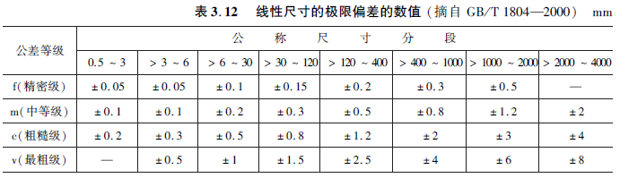
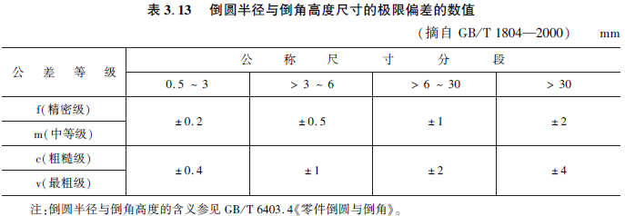

Slide 35
3.未注尺寸公差图样标注
在图样标题栏附近或技术要求中注出标准号和公差等级
如未注尺寸公差为f级时，标注见图。
例如图中Φ225加工后，按表3.12查得 Φ225±0.2。
R3加工后，按表3.13查得 3 ±0.2。

Slide 36
课堂练习

Slide 37
课堂练习
已知D（d）= Φ25，设计要求X = 0 ~ +56um
按基孔制选一适当的配合，并画出尺寸公差带图。
解题步骤（提示）：
（1） 求孔、轴的公差等级；
（2） 求孔、轴的基本偏差代号及配合代号；
（3） 画公差带图。

Slide 38
3.5 尺 寸 精 度 的 检 测
3.5.1 用通用计量器具测量
1.测量的误收与误废
千分尺的 i = 0.01um, u₁=±0.004。
若按最大、最小极限尺寸验收
∵ 测量误差的存在，
∴ 有可能将公差带内的合格品误判为废品， 即“误废”；
也可能将公差带外的不合格品误判为合格品，即“误收”。

Slide 39
2. 验收原则、安全裕度和验收极限
（1）验收原则：
原则上只接受公差带内的工件，即只允许误废，不允许有误收。
（2） 安全裕度A
式中u₁—计量器具的不确定度；
u₂—测量条件的不确定度。
由表3.18查得图中A为A = 0.0062。
Notes:
安全裕度是指测量中总的不确定度，它主要是由测量器具的不确定度和测量条件的不确定度组成。

Slide 40
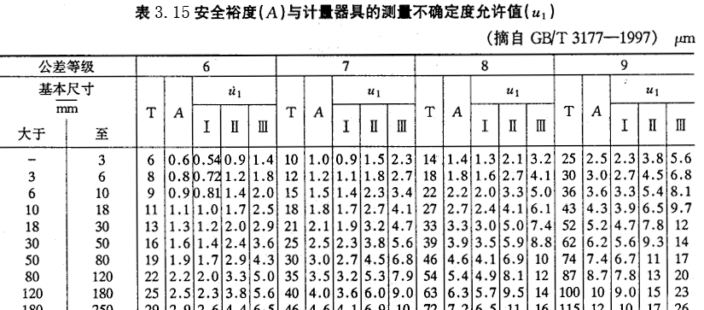
表3.18
（摘自GB/T3177-2009)
公称尺寸
/mm

Slide 41
(3) 验收方法
验收方法1：
A
A
孔、轴尺寸的验收极限：
T_{D}
T_{d}
上验收极限
上验收极限
上验收极限
=上极限尺寸(D_{max}、d_{max}) – A
A
A
下验收极限
=下极限尺寸(D_{min}、d_{min}) + A
下验收极限
下验收极限
验收方法2：
验收极限等于最大实体尺寸（MMS）和最小实体尺寸（LMS）。

Slide 42
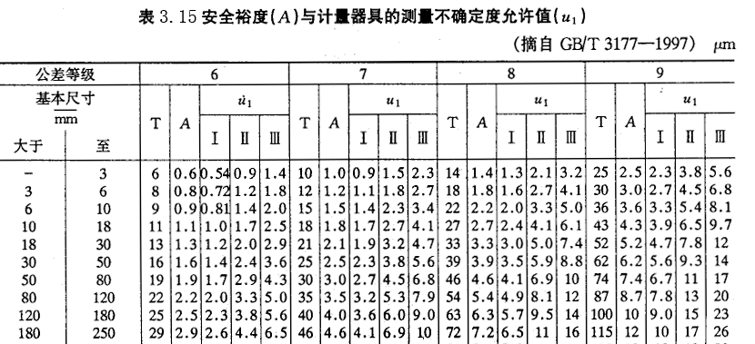
3.计量器具的选择
计量器具选择步骤：
根据T_{尺}
→表3.14
→表3.15和表3.16
→选择计量器具
表3.14中 u₁分三档：Ⅰ、Ⅱ、Ⅲ，优选Ⅰ。
表3.14
（摘自GB/T3177-2009)
公称尺寸
/mm

Slide 43
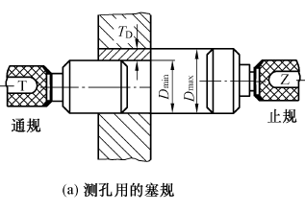
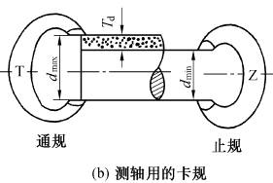
3.5.2 用光滑极限量规检验
1. 量规 的作用和分类
（1）作用：量规是一种无刻度的定值专用量具, 用量规检验零件时，只能判断零件是否合格，不能测出零件实际尺寸的数值。
量规都是成对使用的，分通规(T)和止规(Z)。孔用量规称塞规，轴用量规称卡规。
Notes:
如果被测零件通规能通过，止规不能通过，即被测零件合格；若通规不能通过，或者止规能通过，则被测零件不合格。

Slide 44
① 工作量规：
操作者对零件进行检验用的量规。
(2) 量规的分类
② 验收量规：
检验人员或用户在验收产品时用的量规。验收量规的类型同工作量规，只是其磨损较多，但未超过磨损极限。
③ 校对量规:
检验轴用量规（环规或卡规）在制造时是否符合制造公差，在使用中是否已达到磨损极限的量规。
孔用量规可以较方便地用通用量仪检测，所以不设校对量规。

Slide 45
2. 量规设计原则：泰勒原则
对于要求遵守包容要求的孔、轴在用量规检验时，为了正确地评定被测零件的合格性，应按极限判断原则（泰勒原则）验收，即光滑极限量规应遵守泰勒原则来设计。
(1) 量规的尺寸
通规的公称尺寸 = 被测工件的最大实体尺寸（MMS）,
止规的公称尺寸 = 被测工件的最小实体尺寸（LMS）。

Slide 46
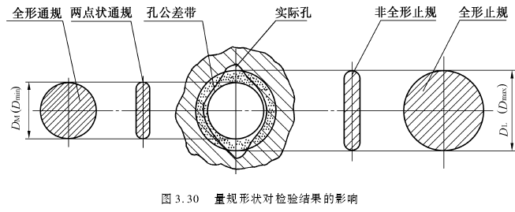
（2）量规的形式
通规为全形规，它是控制体外作用尺寸(即实际尺寸和形状误差）
止规为非全形规，它是控制实际尺寸。

Slide 47
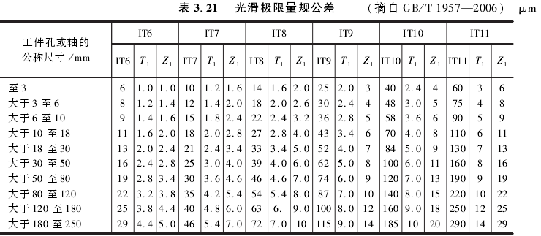
3. 量规公差及其工作尺寸的计算
（1）量规公差及其公差带
① 量规尺寸公差
量规的制造公差(T₁)与被检零件的公差等级和公称尺寸有关。
例如 被检孔要求为Φ 30H9，由表3.21查得孔量规尺寸公差为

Slide 48
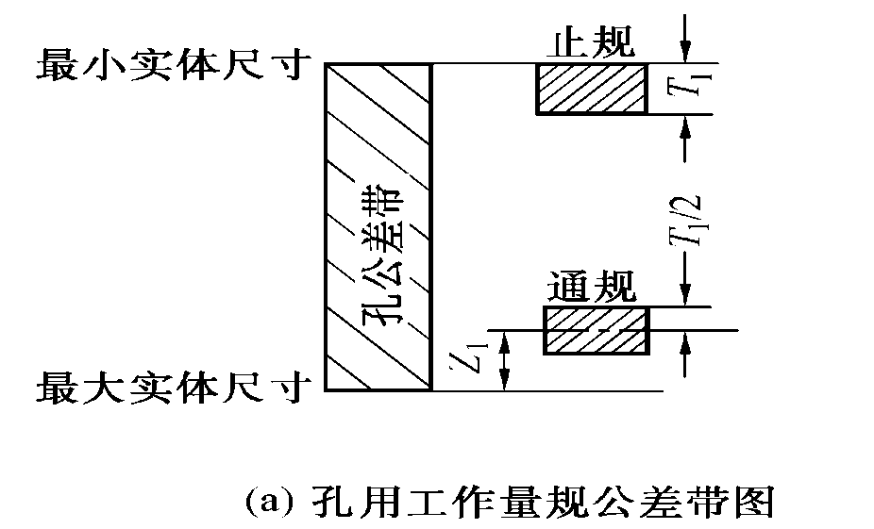
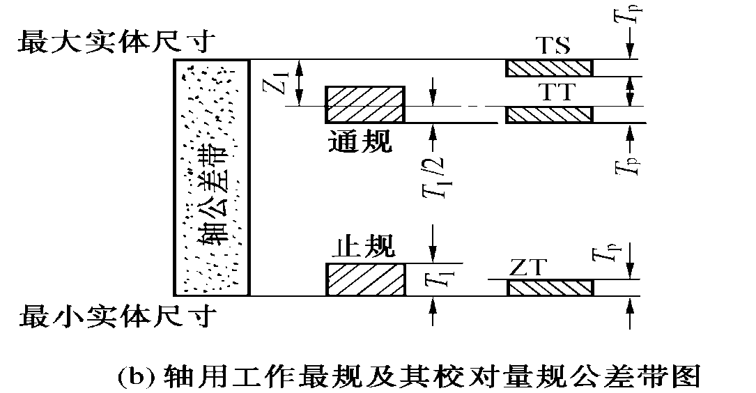
② 量规尺寸公差带
量规的公差带位于被检零件公差带之内，这是为了在验收时不会产生误收。止规的公差带紧靠被检尺寸最小实体尺寸。通规的公差带中心偏离被检零件的最大实体尺寸一个Z₁值，这是给通规工作时留有一定的磨损公差，而通规的磨损极限尺寸为被检零件的最大实体尺寸。

Slide 49
③ 量规几何公差
④ 量规测量面的表面粗糙度轮廓

Slide 50

（2）校对量规的公差及公差带
① 校对量规尺寸公差：
② 校对量规尺寸公差带
“校通—通”量规（TT）:检验时应通过被检通规。其公差带是从通规下极限偏差起向通规公差带内分布。其作用是防止通规过小。
“校通—损”量规（TS）:检验时不通过被检通规。其公差带是从通规的磨损极限（上极限偏差）起向通规公差带内分布。
其作用是防止通规在使用中超出磨损极限尺寸（最大实体尺寸）。
“校止—通”量规（ZT）:检验时应通过被检止规。其公差带是从止规下极限偏差起向止规公差带内分布。其作用是防止止规尺寸过小。

Slide 51
本章重点:
1.《极限与配合》的基本术语和定义及其
运算关系、尺寸公差带的图解；
2. 标准公差和基本偏差的应用；
3. 圆柱结合的精度设计内容和基本方法；
4. 未注尺寸公差的应用。

